Slide 1
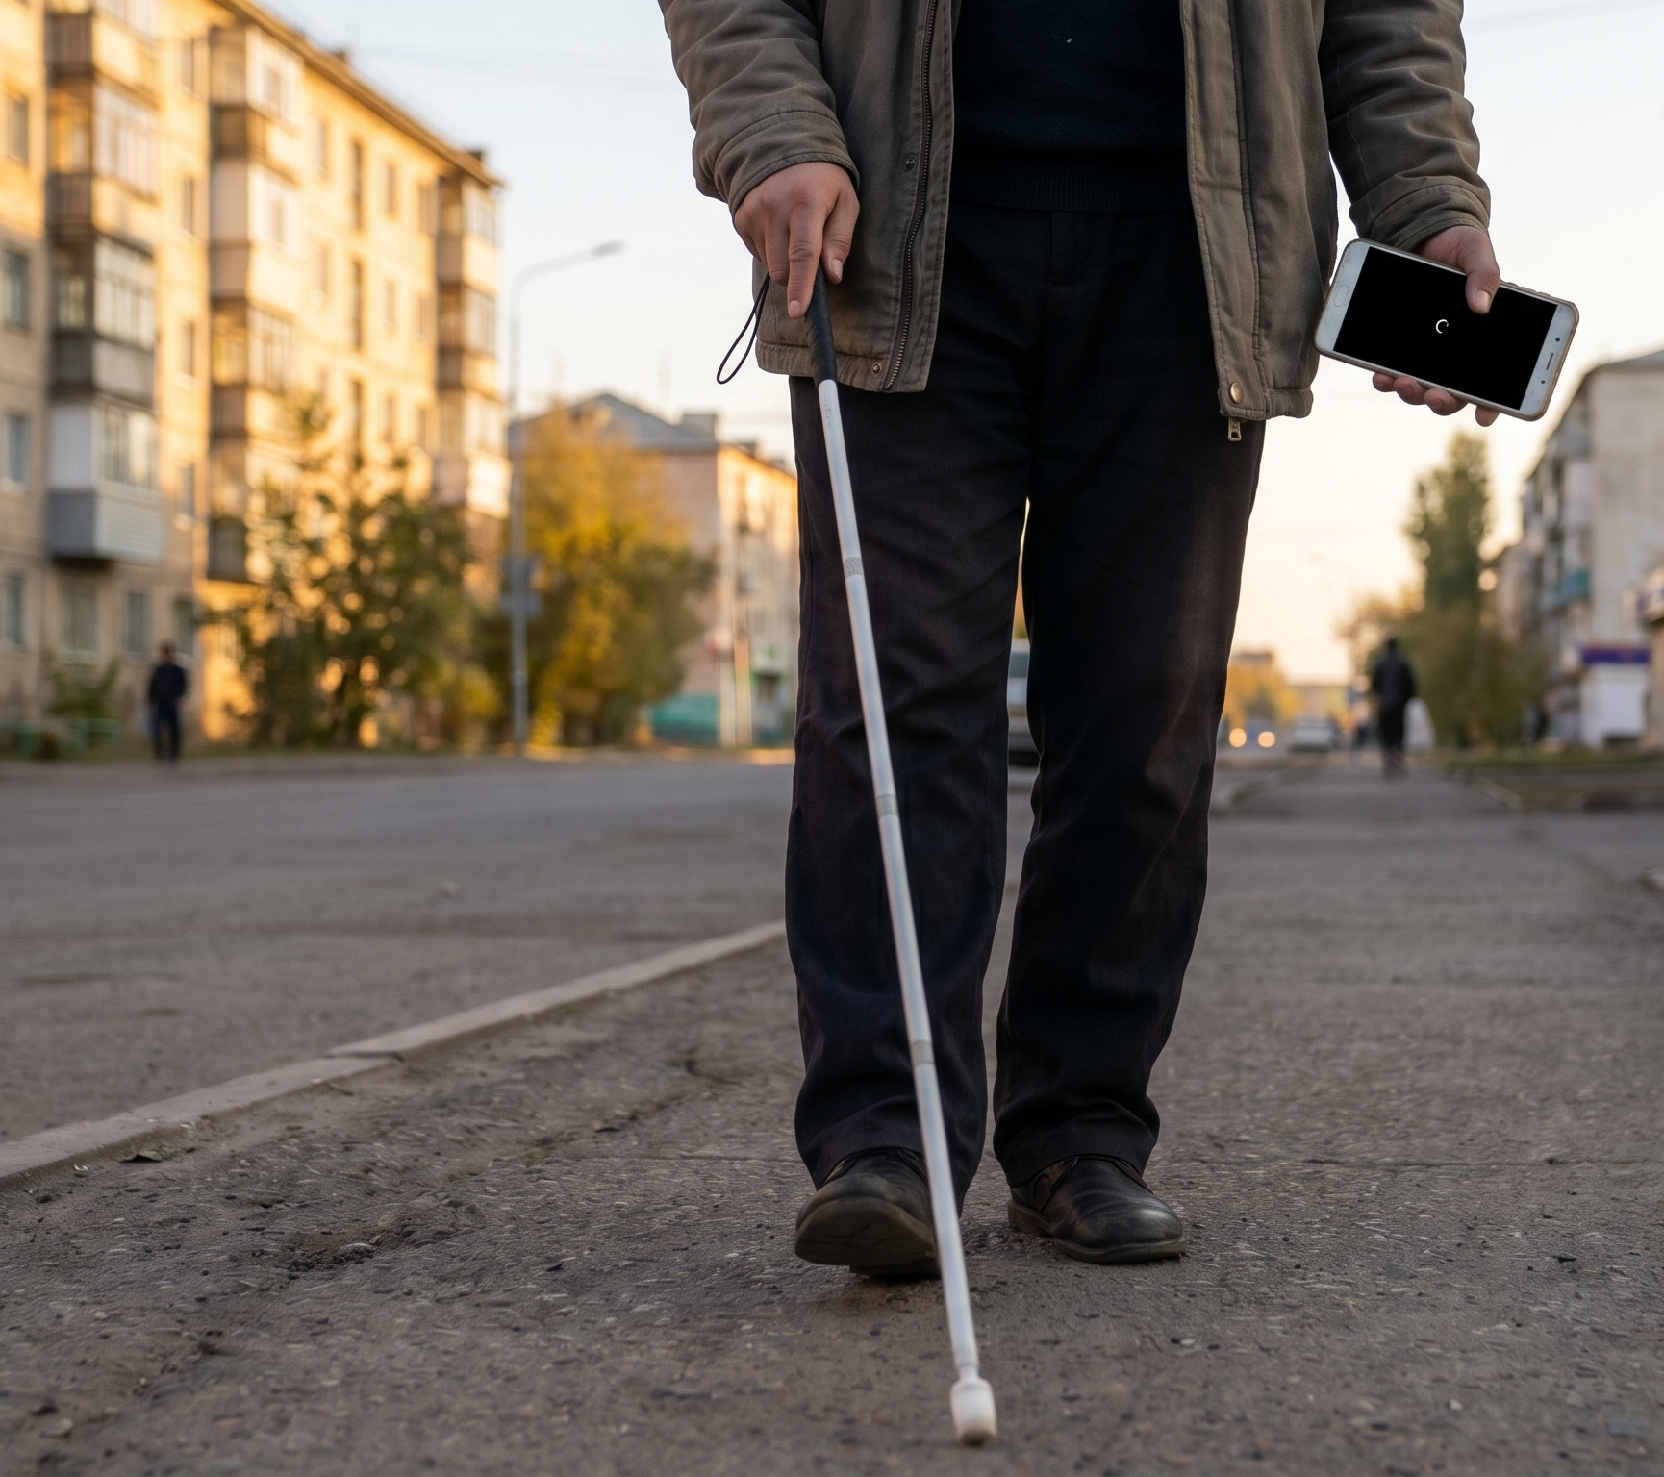
BAGDAR · AI МОБИЛЬНЫЙ ПОМОЩНИК
BAGDAR
Bagdar AI.
Оффлайн AI-помощник для незрячих и слабовидящих людей
.
Обнаружение угроз в реальном времени, навигация и безопасность – всё на Android-телефоне за 50 000 ₸.
Команда
Категория
Статус
Нурмухамед Сабит
Социальная
Работающая Android-версия
Назарбаев Интеллектуальная школа г. Караганды
Конкурс проектов
100% офлайн · KK / RU / EN
01 / 13

Slide 2
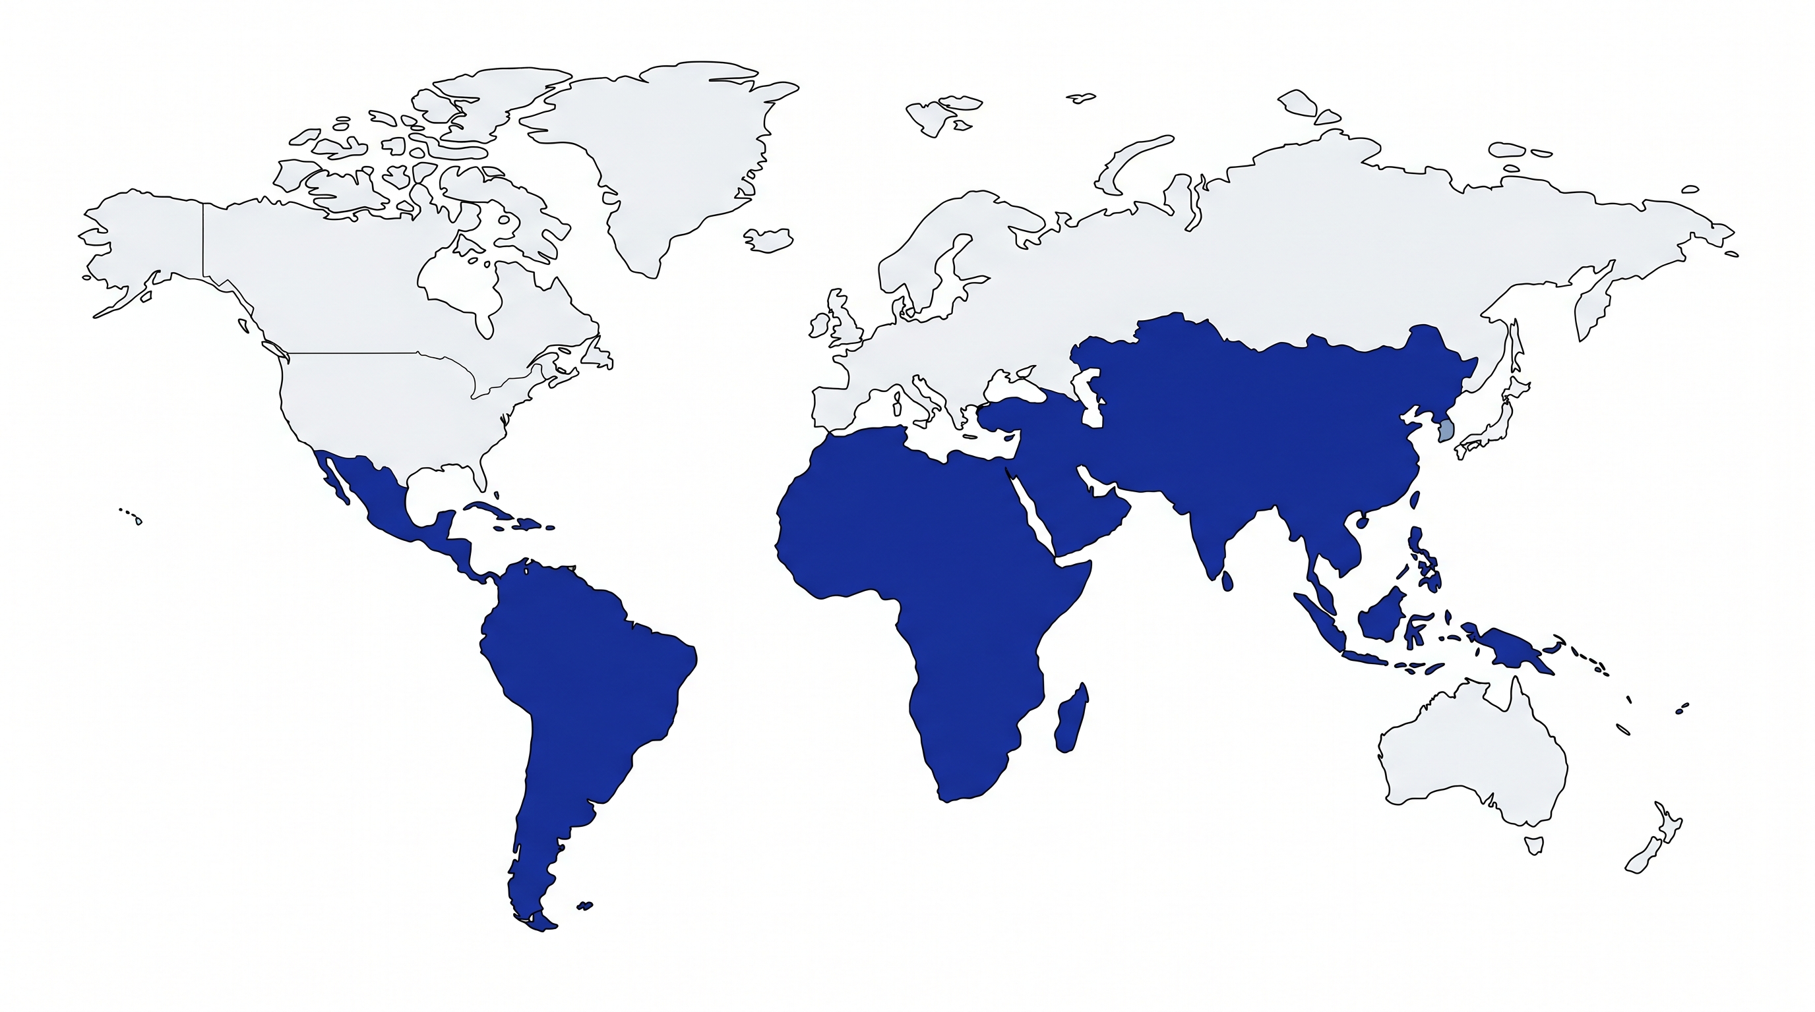
BAGDAR · AI МОБИЛЬНЫЙ ПОМОЩНИК
2.2 миллиарда человек. Одна нерешенная проблема.
2.2B
человек во всем мире живут с нарушениями зрения.
ВОЗ, 2023
~90%
живут в развивающихся странах и странах со средним уровнем дохода.
Классификация Всемирного банка
~100%
ведущие вспомогательные AI-приложения требуют стабильного интернета и телефона от 200 000+ ₸.
Be My Eyes · Seeing AI · Envision
страны с низким и средним уровнем дохода
ПАРАДОКС ИСКЛЮЧЕНИЯ
Современные ассистивные технологии ориентированы на пользователей из развитых стран.
А те, кто больше всего нуждается в таких технологиях, остаются без внимания.
02 / 13

Slide 3
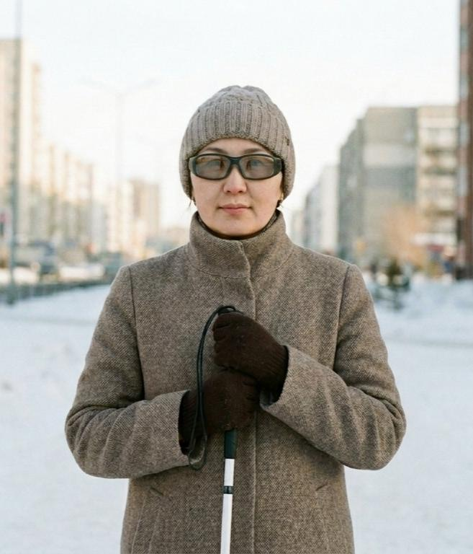
BAGDAR · AI МОБИЛЬНЫЙ ПОМОЩНИК
Познакомьтесь с Айгерим.
ПЕРСОНА
Айгерим, 34 года
Астана, Казахстан
Потеряла зрение в 19 лет после болезни.
Работает оператором колл-центра, зарабатывает ~90 000 ₸ в месяц.
Использует смартфон Redmi 9A — единственный доступный ей по цене телефон.
Проходит пешком ~4 км в день — плохие тротуары, стройки, оживленное движение.
ТЕКУЩИЕ ТРУДНОСТИ
Облачные приложения перестают работать в самый нужный момент
в подземных переходах, метро, при плохом интернет-соединении
Премиальные устройства стоят как её зарплата за 6–18 месяцев
Очки OrCam, Envision — недоступны
Ни один универсальный AI-помощник не говорит по-казахски
её родной язык
03 / 13

Slide 4



BAGDAR · AI МОБИЛЬНЫЙ ПОМОЩНИК
Три ключевых направления. Работа без облака.
Bagdar превращает любой бюджетный Android-телефон в AI-гида реального времени – без интернета, без подписок, без облака.
ЗРЕНИЕ
НАВИГАЦИЯ
БЕЗОПАСНОСТЬ
· Распознавание объектов – YOLOv8n INT8
· Определение глубины пространства – MiDaS (через NCNN)
· Обнаружение наземных угроз – алгоритм RANSAC
· Светофоры · периферийное движение
· Офлайн пешеходные маршруты по данным OSM
· Общественный транспорт – локальная база GTFS
· Голосовые команды на казахском, русском и английском (KK / RU / EN)
· Офлайн-поиск объектов (POI)
· Обнаружение падений (IMU) – 3-фазный FSM
· Авто-SOS – отправка GPS-координат по SMS
· Система контроля температуры и энергосбережения
· Автоопределение режима «помещение / улица»
Android 8.0+ · 100% офлайн · KK / RU / EN · Бесплатно и с открытым исходным кодом
04 / 13

Slide 5
BAGDAR · AI МОБИЛЬНЫЙ ПОМОЩНИК
Единая система. Полностью на устройстве.
ГРАНИЦА УСТРОЙСТВА
ВХОДНЫЕ ДАННЫЕ
МАШИННОЕ ОБУЧЕНИЕ
ВОСПРИЯТИЕ
ПРИНЯТИЕ РЕШЕНИЙ
ВЫХОДНЫЕ ДАННЫЕ
Камера · IMU
GPS · Микрофон
YOLOv8n INT8
MiDaS via NCNN
(Vulkan / CPU)
Kalman + Hungarian
Плоскость RANSAC
Движение · Светофор
Адаптивный регулятор
Система принятия решений
Приоритетная очередь TTS
Тактильные · Звуковые сигналы
СИСТЕМА АДАПТИВНОГО УПРАВЛЕНИЯ
регулирует частоту анализа в реальном времени
входные сигналы: задержка обработки · температура · батарея · память · движение
05 / 13

Slide 6
BAGDAR · AI МОБИЛЬНЫЙ ПОМОЩНИК
Две нейросети. 10+ FPS. Телефон за 55 000 ₸.
Три инженерных решения, которые сделали возможным офлайн-запуск AI на бюджетных устройствах.
КВАНТОВАНИЕ
ОПРЕДЕЛЕНИЕ ГЛУБИНЫ
РЕГУЛЯТОР
Выбор формата
Автоматический выбор при первом запуске
Адаптивное мультисигнальное управление
YOLOv8n – INT8-квантование, 3.2 МБ, работает через flutter_vision (TFLite).
MiDaS Small – адаптирован под NCNN с Vulkan GPU; при отсутствии переключается на CPU.
1. Аппаратная глубина (ARCore ToF / структурированный свет)
2. NCNN MiDaS + Vulkan GPU
3. NCNN MiDaS + CPU
4. Эвристика фокусного расстояния
Сохраняется для последующих запусков.
Считывает задержку · температуру · батарею · память · движение.
Постоянно регулирует частоту распознавания объектов, MiDaS, OCR и обновления UI.
Snapdragon 680
≈ 45 мс
≈ 140 мс
8 – 12 FPS
YOLOv8n
MiDaS
Полный цикл (End-to-end)
06 / 13

Slide 7
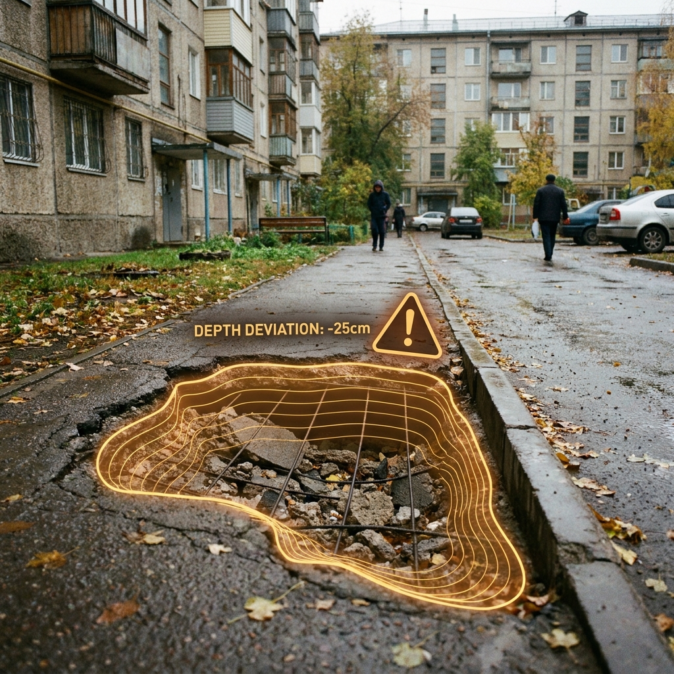
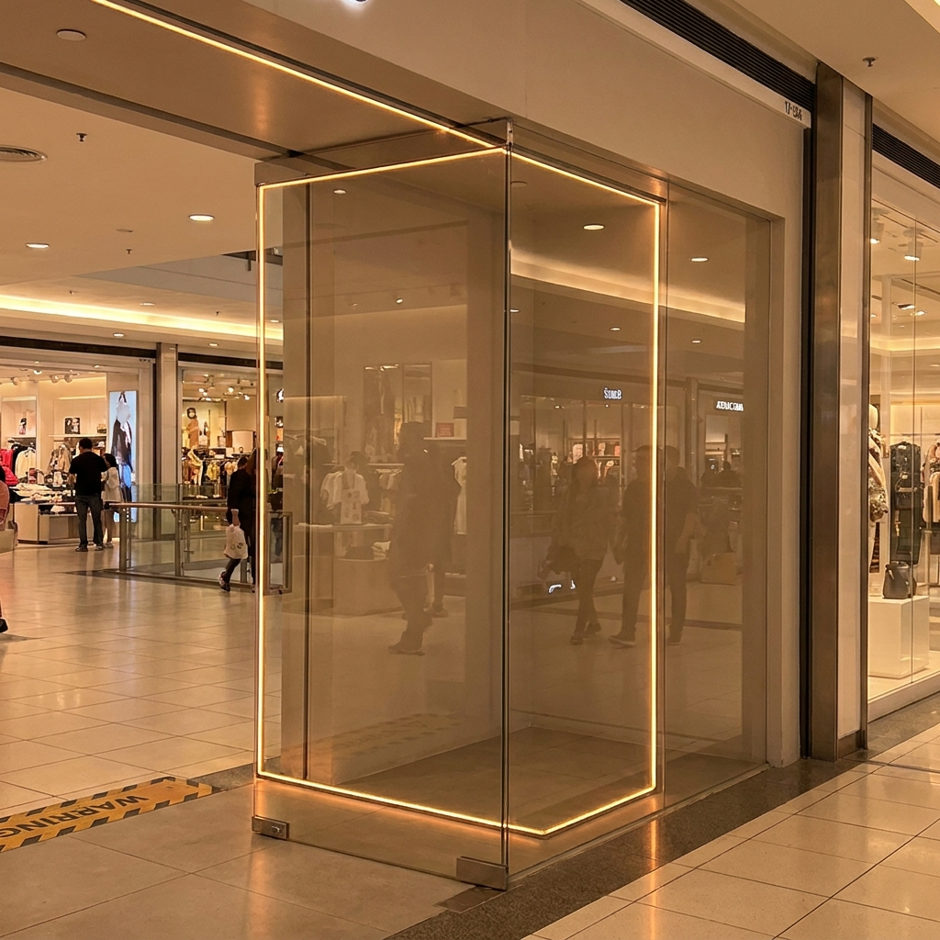
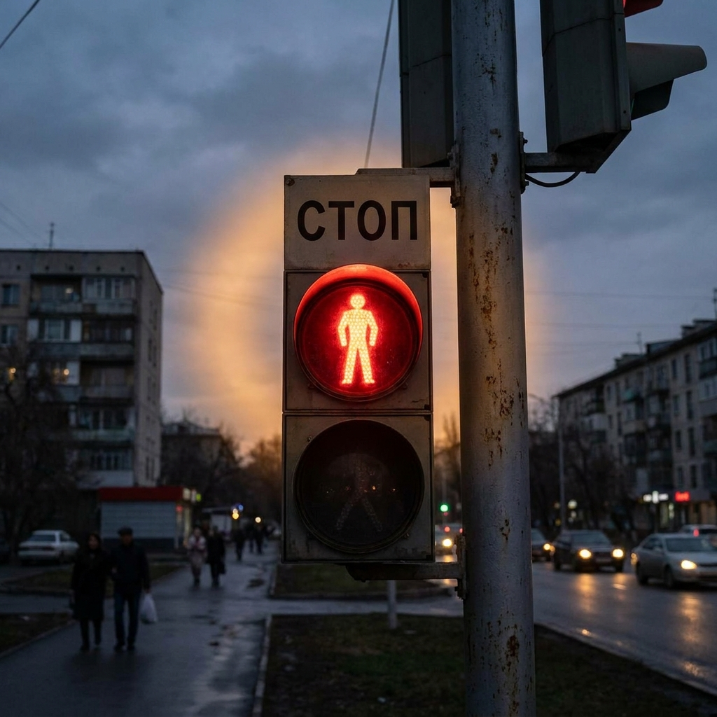
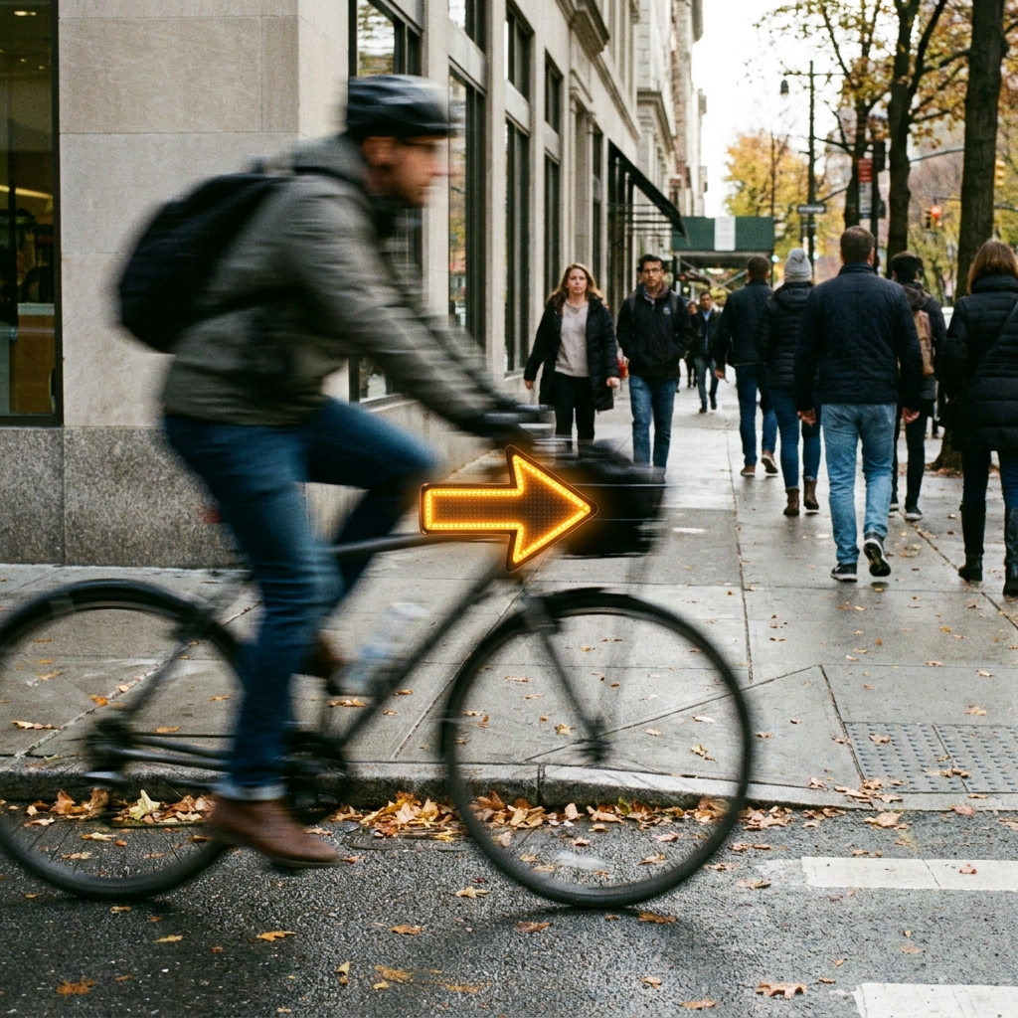
BAGDAR · AI МОБИЛЬНЫЙ ПОМОЩНИК
Одно лишь распознавание объектов не видит угроз, которые могут травмировать человека.
Четыре категории угроз, которые игнорируются большинством ассистентов, но обнаруживаются Bagdar.
Наземные угрозы
ямы · бордюры · лестницы · уклоны · низкие препятствия
Алгоритм RANSAC (40 итераций, порог 0.15), анализ отклонений по 5 зонам, временное подтверждение.
Стеклянные двери и прозрачные стены
ложная безопасность для моделей глубины
Анализ дисперсии яркости выявляет поверхности, которые модель глубины ошибочно принимает за свободное пространство.
Яма / бордюр
Стеклянная дверь
Светофоры
без использования дополнительных моделей
Прямая колориметрия YUV с камеры — трехзонный анализ яркости.
Периферийное движение
быстро приближающиеся автомобили и велосипедисты
Светофор
Периферийное движение
Анализ изменения яркости в левом, центральном и правом секторах предупреждает об опасности до срабатывания основного детектора.
07 / 13

Slide 8
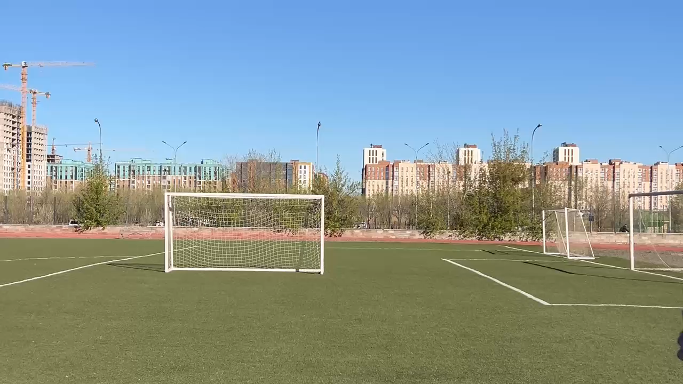
BAGDAR · AI МОБИЛЬНЫЙ ПОМОЩНИК
Телефон — ваш последний рубеж защиты.
БЕЗОПАСНОСТЬ
ДОСТУПНОСТЬ
Обнаружение падений – 3-фазный FSM
Приоритетная очередь TTS
свободное падение < 3.5 м/с² → удар > 30 м/с² → 40 кадров неподвижности
3 уровня — критическая информация прерывает все текущие сообщения
Подтверждение гироскопом
Направленное тактильное кодирование
пик ≥ 2.50 рад/с — исключает ложные срабатывания при падении самого телефона
лево / право / центр + уровень срочности
Обратный отсчет авто-SOS
Полностью черный интерфейс
отмена голосовой командой
черный экран при работающей камере — экономия батареи дисплея
Отправка SMS
Режим собаки-проводника
GPS-ссылка + вызов службы 112
отключает предупреждения, дублирующие работу обученной собаки
60-секундная блокировка
Управление аудиосессией
предотвращает повторное ложное срабатывание
приглушение фонового звука (ducking), восстановление после прерываний
Голосовое управление на казахском, русском и английском — по 32 команды для каждого языка
08 / 13

Slide 9
BAGDAR · AI МОБИЛЬНЫЙ ПОМОЩНИК
Умные сценарии ИИ и адаптация к условиям
ИИ-ПОМОЩНИК И ЗВУК
АДАПТИВНЫЙ КОНТЕКСТ
Визуальный ассистент (Scene QA)
«Зимний режим» (Winter Mode)
Локальная VLM отвечает на любые голосовые вопросы о сцене и объектах без интернета.
Автоактивация при температурах ≤ 5°C: контроль скользких дорог и защита батареи от холода.
Навигация в зданиях (Indoor Retracing)
Поиск вещей (Object Memory & Beacon)
Обратное ведение по шагомеру и магнитным аномалиям в помещениях без GPS.
Голосовое запоминание расположения вещей (ключи, чашка) и ведение по звуковому маяку.
Озвучка СМС-оплат (Kaspi SMS Parser)
Акустический радар (Acoustic World)
Автоматический разбор и мгновенное озвучивание сумм входящих переводов.
Определение направления источников опасных звуков (сирен, тормозов, лая собак).
Режимы «Базар» и «Животные»
Оптимизация под плотную толпу рынков и обнаружение скота на сельских дорогах.
Интеграция передовых Edge AI технологий в повседневную жизнь незрячих пользователей.
09 / 13

Slide 10
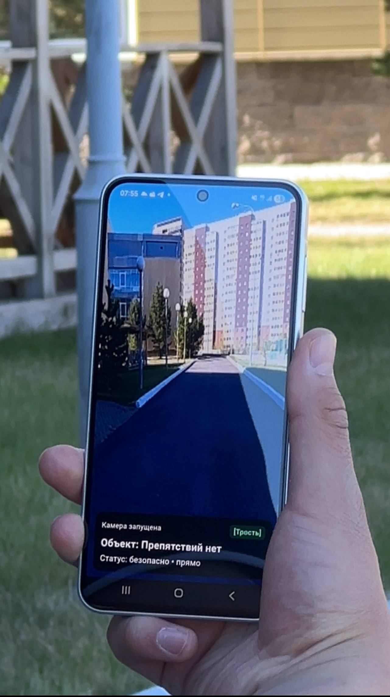
BAGDAR · AI МОБИЛЬНЫЙ ПОМОЩНИК
Работающее Android-приложение. Не просто презентация.
Каждое слово в этой презентации подтверждено реально работающим на сегодняшний день кодом.
РЕАЛИЗОВАНО
✓
Полностью рабочая Android-версия
Flutter 3.11+ · 132 Dart-файла · ~1382 КБ кода
✓
71 сервисный модуль
зрение · навигация · безопасность · доступность · офлайн-данные
✓
Трёхъязычный интерфейс и озвучка
KK / RU / EN · ~158 КБ таблица строк · 32 голосовые команды
✓
Офлайн-база данных
Маршруты OpenStreetMap · база транспорта GTFS · поиск объектов FTS5
✓
Телеметрия и аналитика
FieldLogger записывает сессии в JSONL · Python-анализатор
В ПЛАНАХ
○
Тестирование на различных устройствах
10+ моделей Android — дизайн готов
○
Разработка версии для iOS
запланировано — см. дорожную карту
Интерфейс приложения · KK / RU / EN
○
Пилотное исследование с партнерской организацией
см. дорожную карту
10 / 13

Slide 11
BAGDAR · AI МОБИЛЬНЫЙ ПОМОЩНИК
Создано для мест без доступной инфраструктуры.
ОХВАТ
ЯЗЫКОВОЕ РАВЕНСТВО
НЕЗАВИСИМОСТЬ
Работает на уже имеющихся телефонах пользователей. Без обновлений железа. Бесплатно.
Первый универсальный AI-помощник с полной поддержкой казахского языка.
Каждый уверенный километр = работа, дела, общение.
Возможности
Bagdar
Be My Eyes
Seeing AI
Envision
Работает полностью офлайн
✓
—
—
частично
Бесплатно
✓
✓
✓
—
Поддержка казахского языка
✓
—
—
—
Обнаружение угроз в реальном времени
✓
—
частично
частично
Обнаружение падений + авто-SOS
✓
—
—
—
Офлайн-навигация для пешеходов и транспорта
✓
—
—
—
Работает на Android-телефонах за $100–150
✓
частично
частично
—
Сравнение основано на информации о продуктах, доступной на момент подачи заявки.
11 / 13

Slide 12
BAGDAR · AI МОБИЛЬНЫЙ ПОМОЩНИК
Следующие шаги проекта Bagdar.
0 – 3 месяца
3 – 9 месяцев
9 – 18 месяцев
ТЕСТИРОВАНИЕ
РАСШИРЕНИЕ
МАСШТАБИРОВАНИЕ
· Официальный пакет тестирования – 10+ моделей Android
· Пилотное исследование с партнером – Казахское общество слепых (в процессе обсуждения)
· Выпуск внутренней тестовой версии в Play Store
· Версия для iOS
· Расширение таксономии угроз: зоны строительства, неровная местность, динамические препятствия
· Карта угроз на основе пользовательских данных (добровольно, анонимно)
· Языковые пакеты: турецкий, арабский, хинди
· Интеграция с городскими базами данных доступности
· Партнерство с Национальной ассоциацией слепых
Каждый шаг направлен на помощь большему количеству пользователей или охват новых регионов — мы создаем технологии для реальной пользы, а не ради хвастовства.
12 / 13

Slide 13
BAGDAR · AI МОБИЛЬНЫЙ ПОМОЩНИК
Разработано Bagdar Labs. Для всех незрячих и слабовидящих людей.
КОМАНДА
НС
Нурмухамед Сабит
КН
Кирилл Набиев
Руководитель проекта · Разработка и Исследования
Ментор
Назарбаев Интеллектуальная школа г. Караганды
Назарбаев Интеллектуальная школа г. Караганды
Ключевые этапы внедрения проекта
ТЕХНИЧЕСКОЕ ТЕСТИРОВАНИЕ
ПИЛОТНЫЕ ИСПЫТАНИЯ
МЕТОДИЧЕСКАЯ ПОДДЕРЖКА
Проведение кросс-платформенного тестирования на различных бюджетных устройствах Android для обеспечения стабильной работы и плавности интерфейса.
Организация испытаний приложения в реальной среде с привлечением фокус-группы незрячих пользователей совместно с Казахским обществом слепых.
Создание специализированных аудиоинструкций и гайдов для быстрого обучения незрячих пользователей и их семей работе с офлайн-ассистентом.
Создано для работы там, где нет развитой инфраструктуры.
Контакты: nurik07070990@gmail.com · GitHub: https://github.com/thorfinn071/Bagdar-AI
13 / 13

